Slide 1



Библиотека Назарбаев Университета 5-9 декабря, 2022 | 9.00 - 17.30
МОДУЛЬ 5
Тема 2: Инструменты создания e-mail рассылок
Мадина Абдыкаимова
Старший менеджер
Офис обслуживания пользователей

Slide 2



09.12.2022
Email рассылка
Email рассылка (англ. email campaign) — это письмо, отправленное определенной группе получателей.
Эффективный инструмент маркетинга и средство коммуникации с клиентами.
https://sendpulse.kz/support/glossary/email-campaign

Slide 3
09.12.2022
Основные функции email рассылок
Поддерживают вовлеченность получателей
Собирают данные о подписчиках
Помогают конвертировать информацию о подписчиках
Способствуют развитию организации

Slide 4
09.12.2022
Сервисы email рассылок
MailerLite
UniSender
Stripo.email
SendPulse
SendSay
BenchMark
Mailchimp
Автоматизация отправки писем
Создание индивидуального дизайна
Интерфейс и техподдержка на русском языке (у большинства из них)
Адаптивные шаблоны для писем

Slide 5
09.12.2022
Как выбрать email сервис?
Тарифный план
Репутация домена
Пользовательский опыт
Управление списком рассылки
Сбор статистики
Инструменты автоматизации
Поддержка

Slide 6
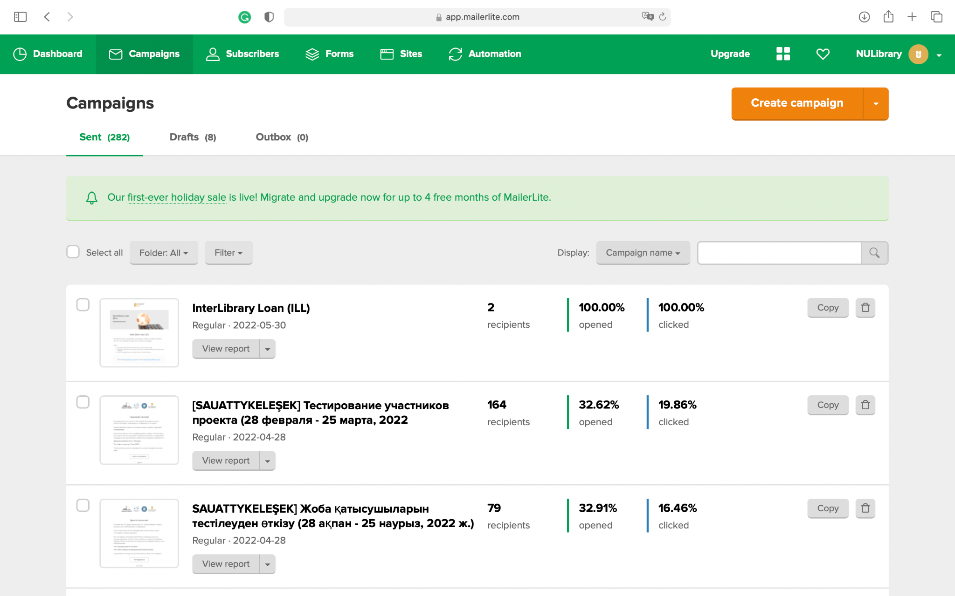
09.12.2022
MailerLite — обзор сервиса
https://www.mailerlite.com

Slide 7
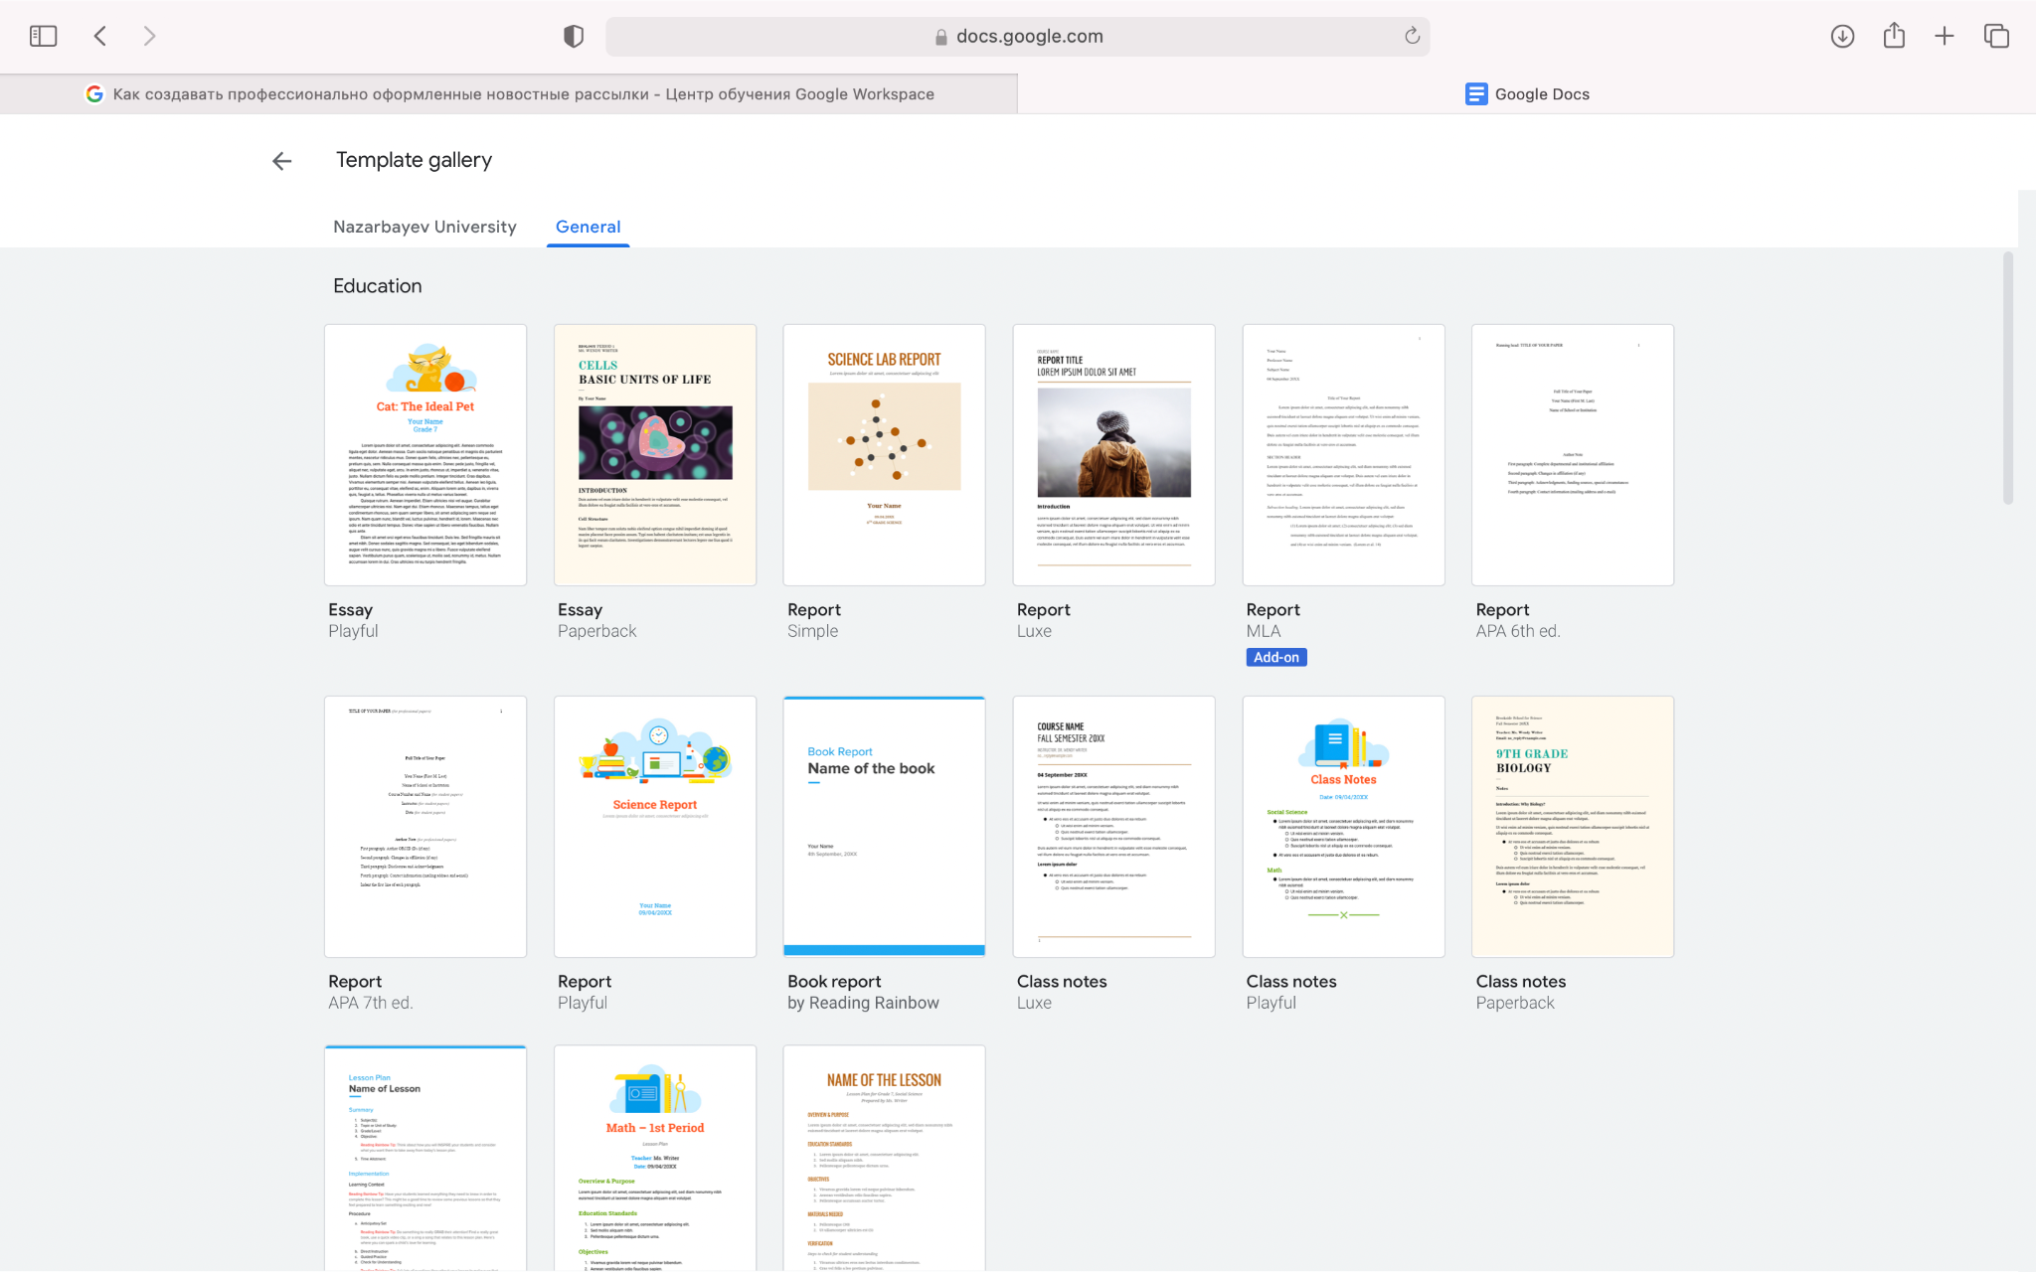
09.12.2022
Google Docs как инструмент оформления email-рассылки
https://docs.google.com/document/u/0/?ftv=1&tgif=c

Slide 8
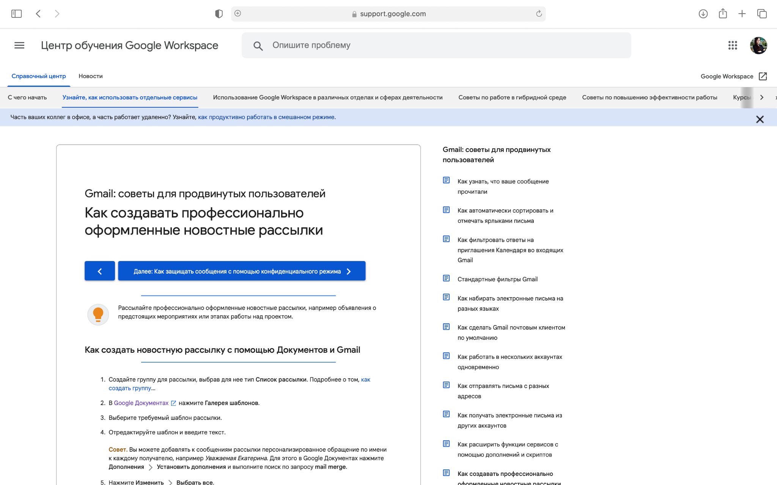
09.12.2022
Google Docs как инструмент оформления email-рассылки
https://support.google.com/a/users/answer/9308841?hl=ru

Slide 9
09.12.2022
Примеры писем
https://support.google.com/a/users/answer/9308841?hl=ru

Slide 10
09.12.2022
Рекомендации по выбору и использованию email сервиса
Проконсультируйтесь с IT специалистами и/или маркетологами для подбора оптимального для вас сервиса.
Разработайте план email писем, определите их виды, количество и частоту отправки.
Создайте один или несколько универсальных шаблонов, которые будут отражать вашу айдентику и соответствовать целям рассылки.
Протестируйте несколько инструментов, чтобы выбрать наиболее подходящий для вас.
Используйте инструкции доступные на каналах нужного вам сервиса (сайт, социальные сети и тд).
Мониторьте результативность ваших писем с помощью рейтинга открываемости и кликабельности.
Не забывайте о политике конфиденциальности, антиспама и маркетинговых трендах.
При возникновении трудностей, обращайтесь в службу поддержки выбранного вами сервиса.

Slide 11
09.12.2022
Использованные источники
Что такое email рассылка? - Руководство [Электронный ресурс]. URL: https://sendpulse.kz/support/glossary/email-campaign (дата обращения: 07.12.2022)
Create email marketing automations landing pages signup forms websites automations email marketing your audience will love [Электронный ресурс]. URL: https://www.mailerlite.com (дата обращения: 07.12.2022)
Как создавать профессионально оформленные новостные рассылки [Электронный ресурс]. URL: https://support.google.com/a/users/answer/9308841?hl=ru (дата обращения: 07.12.2022)

Slide 12
Спасибо за внимание!
09.12.2022
Контакты:
E-mail: madina.kabiyeva@nu.edu.kz

